Slide 1
Kapittel 2: Investeringsanalyse
Budsjettering av kontantstrøm
  Arbeidskapitalbehov
  Kontantstrøm over levetiden
  Anslag på kontantstrøm fra resultatregnskap og balanse

Slide 2
Grunnbegreper: Investeringstyper
Investeringer
Realinvesteringer
Bygg og maskiner
Transportmidler (biler)
Varelager
Finansinvesteringer
Kjøp av aksjer og obligasjoner
Bankinnskudd
Andre verdipapirer
Immaterielle investeringer
Forskning og utvikling
Utdanning
Sosiale investeringer

Slide 3
Budsjettering av kontantstrøm
I investeringsanalysen er det sentralt å budsjettere prosjektets kontantstrøm.
Definisjon av prosjektets kontantstrøm:
innbetalinger – utbetalinger
dvs. det som er til disposisjon for kapitaleierne (eiere av egenkapital og fremmedkapital).
Betalinger til kapitaleiere (avdrag, renter og utbytte) skal ikke med i prosjektets kontantstrøm.
Det mest tidkrevende arbeide med investeringsanalyser er ofte budsjetteringsdelen av prosjektets kontantstrøm. Ofte vil justere regnskapstall for å finne kontantstrøm.

Slide 4
Resultat og kontantstrøm
Vi starter ofte med regnskapsmessig overskudd når prosjektets kontantstrøm beregnes.
Prosjektets kontantstrøm er ikke det samme som overskudd, delvis på grunn av:
  Enkelte kostnader er ikke betalbare (avskrivninger)
  Tidsavgrensningsproblemer
  Gjeldsrenter og andre betalinger til kapitaleiere skal ikke tas med i et prosjekts kontantstrøm

Slide 5
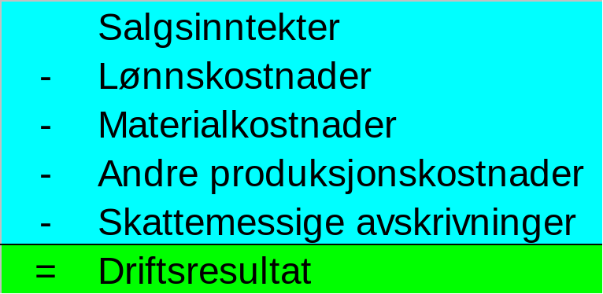
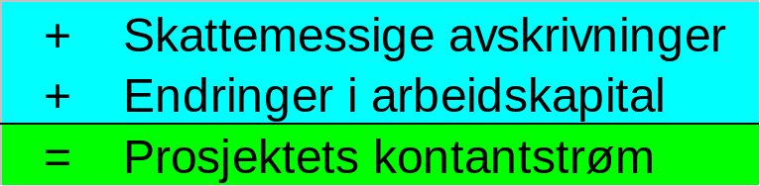
Budsjettering av prosjektets kontantstrøm
Start med regnskapsmessig driftsresultat, legg til
avskrivninger og korriger for endringer i arbeidskapitalen:

Slide 6
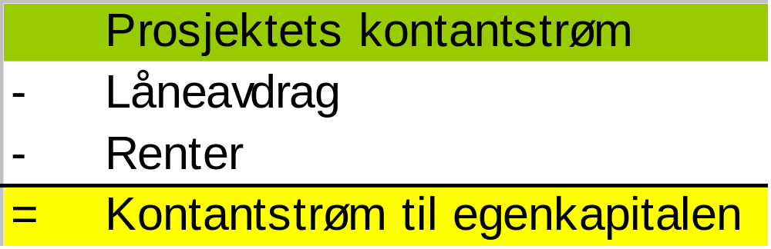
Kontantstrøm til egenkapitalen (eierne)
To grupper gjør krav på kontantstrømmen, nemlig egenkapitaleierne og eiere av fremmedkapitalen (långivere)
Eierne mottar hva som står tilbake etter at långiverne har fått sine kontraktfestede krav dekket

Slide 7
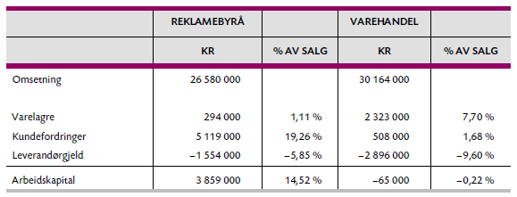
Investeringsutgift – anleggsmidler og arbeidskapital
En investering vil i regelen medføre anskaffelse av anleggsmidler (bygg, maskiner o.l.) samt arbeidskapital (varelagre, kundefordringer o.l.)
Arbeidskapitalbehov varierer mye fra bransje til bransje, og som en forenkling uttrykker man ofte arbeidskapitalbehovet som en andel av omsetning

Slide 8
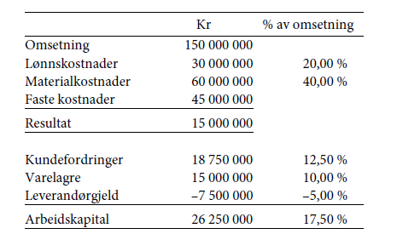
Eksempel 1: AS Trevare
Lønnskostnader og materialkostnader er variable kostnader (totalt 60 % av omsetningen)
Arbeidskapitalen står i et stabilt forhold til omsetningen (Andel 17,5 %)

Slide 9
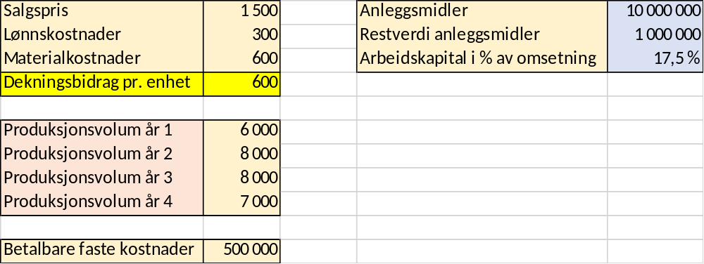
Nytt prosjekt - AS Trevare

Slide 10
AS Trevare – prosjektets kontantstrøm
Når vi skal budsjettere kontantstrøm setter vi først opp en tidsakse
  Investeringen foretas nå (tidspunkt 0), hvor kapitalbehovet (betalinger for anleggsmidler og arbeidskapital) som regel er høyest
  Vi forutsetter at kontantstrømmen fra driften kommer i slutten av hvert år, det vil si i slutten av år 1, 2, 3 osv. Dette er åpenbart ikke riktig men etablert praksis og det er i praksis umulig å budsjettere månedlig over mange år

Slide 11
AS Trevare
Omsetning første driftsår er 1 500 • 6 000 = 9 000 000 og de variable kostnadene utgjør 60 % det vil si 5 400 000.
Arbeidskapitalen skal utgjøre 17,5 % av omsetningen det vil si
9 000 000 • 0,175 = 1 575 000.
Dette er en utstrømming av kontanter og plasseres året før den finner sted, det vil si i år 0
I år 2 øker omsetningen til 8 000 enheter eller 1 500 • 8 000 =
12 000 000, det vil si med 3 000 000. Arbeidskapitalen øker dermed med 3 000 000 • 0,175 = 525 000, som også er en utstrømming av kontanter. Vi plasserer denne året før den finner sted, det vil si i år 1
Fra år 2 til 3 endres ikke omsetningen og arbeidskapitalen endres derfor heller ikke, men fra år 3 til 4 faller omsetningen med
1 500 000 og da frigjøres arbeidskapital med 262 500. Dette er en innstrømming av kontanter

Slide 12
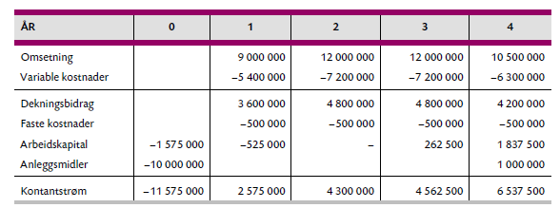
AS Trevare – prosjektets kontantstrøm over levetiden
Etter år 4 avvikles prosjektet. Den resterende del av arbeids-kapitalen det vil si 10 500 000 • 0,175 = 1 837 500 frigjøres.
Salgssummen for anleggsmidlene på 1 000 000 legges til kontantstrømmen i år 4

Slide 13
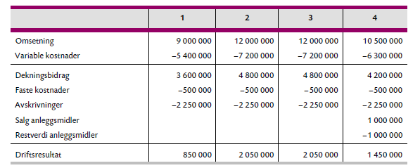
Driftsresultat over levetiden
Anleggsmidlene er avskrevet med 9 000 000 eller 9 000 000/4 =
2 250 000 årlig. Totalt driftsresultat over 4 år er 6 400 000, som er samme beløp som kontantstrømmen summert, men tidsplasseringen er forskjellig.

Slide 14
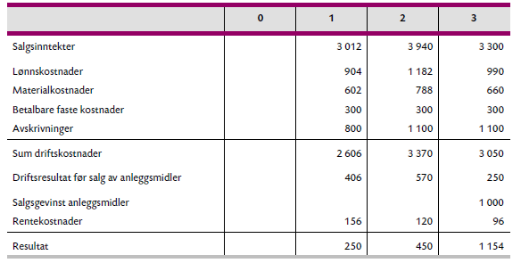
Eksempel 2: AS Mekanikk
AS Mekanikk vurderer å gjennomføre et 3-årig prosjekt, og vi ser først på det budsjetterte årlige resultatet:
Totalt resultat er 250 + 450 + 1 154 = 1 854

Slide 15
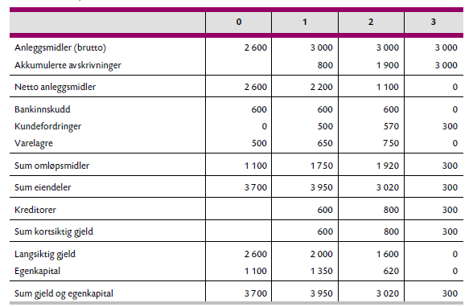
Eksempel 2: AS Mekanikk, forts:
Balansebudsjettet er slik for hvert år:
Hva er prosjektets kontantstrøm over levetiden?

Slide 16
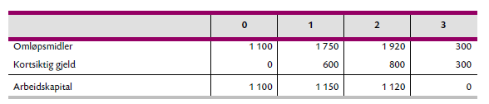
Eksempel 2: AS Mekanikk, forts:
La oss først se på kontantstrømmen fra arbeidskapitalen. Husk at arbeidskapital er definert som omløpsmidler – kortsiktig gjeld:
Hva er kontantstrømeffekten av dette?

Slide 17
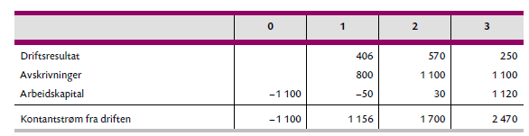
Eksempel 2: AS Mekanikk, forts:
La oss nå se på kontantstrømmen fra driften. Vi starter med driftsresultatet og legger til avskrivningene siden disse ikke er en betalbar kostnad. Husk at rentekostnader ikke skal med i prosjektets kontantstrøm:

Slide 18
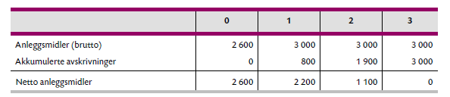
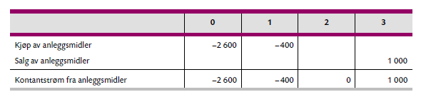
Eksempel 2: AS Mekanikk, forts:
La oss så se på kontantstrømmen knyttet til anleggsmidlene:

Slide 19
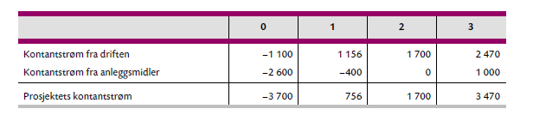
Eksempel 2: AS Mekanikk, forts:
La oss så se på prosjektets totale årlige kontantstrøm:
Hva er kontantstrømmen til eierne, det vil si kontantstrømmen til egenkapitalen eller til aksjonærene? Aksjonærene mottar det som er igjen etter at banken har fått sitt. Opptak og avdrag på gjeld kan vi lese av balansen og rentekostnadene fremgår av resultatbudsjettet

Slide 20
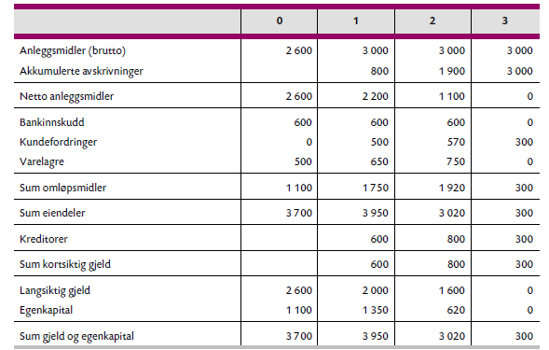
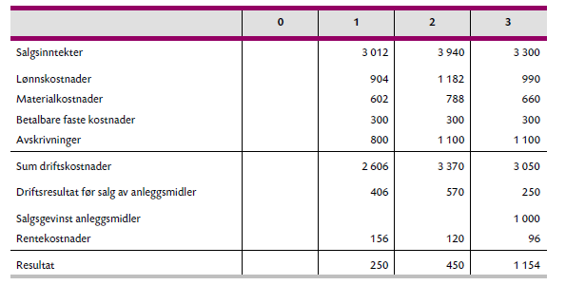
Eksempel 2: AS Mekanikk, forts:

Slide 21
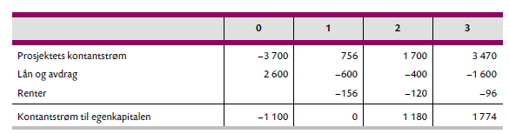
Eksempel 2: AS Mekanikk, forts:
Kontantstrøm til egenkapitalen:
Hvis vi enkelt summerer kontantstrømmen til egenkapitalen, får vi –1 100 + 0 + 1 180 + 1 774 = 1 854. Det tilsvarer summen av de budsjetterte regnskapsmessige resultatene, mens prosjektets kontantstrøm var –3 700 + 756 + 1 700 + 3 470 = 2 226 i perioden.
Hvorfor er disse ikke identiske?

Slide 22
Nærmere om kontantstrømbegrepet
Husk på følgende når kontantstrøm budsjetteres:
  Kun endringer i kontantstrøm som følge av et prosjekt, er relevant
  Påvirker salg av et produkt øvrig kontantstrøm?
  Tenk alltid alternativt – hva er alternativkost?
  Se bort fra allerede medgåtte kostnader (sunk cost)
  Pass på fordelte indirekte kostnader – er ofte ikke påvirket av prosjektet, og skal dermed ses bort fra

Slide 23
Eksempel: AS Skipsverft
Produksjon skjer i leide lokaler. Leiekontrakt løper i 3 år til, årlig leie 1 000 000. Kontrakten kan ikke sies opp, men fremleie er mulig. Leieinntekt da 1 500 000 årlig.
Tilbud om salg av anleggsmidler for 12 000 000.
Anleggsmidler kjøpt for 40 000 000, bokført verdi er
15 000 000.
Vurderer å bygge 3 skip over tre år, salgsverdi 30 000 000
pr. skip.
Lønnskostnader 14 500 000 første året, og de forventes å øke med 3 % pr. år.
Hvis verftet legges ned, utbetales sluttpakke på 14 500 000
til ansatte nå, fordelt over et år

Slide 24
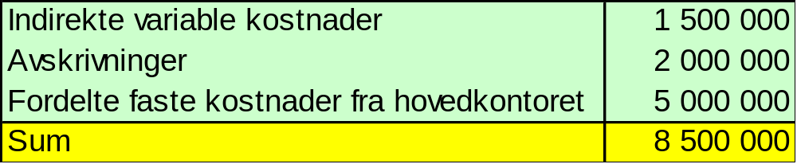
AS Skipsverft, forts.
Materialer til å bygge det første skipet er på lager, kjøpt for 9 000 000. Markedspris nå 11 000 000, men man vil kun oppnå 9 900 000 ved salg. Økning i materialkostnader er 3 % pr. år og materialer kjøpes inn året før de brukes.
Andre årlige kostnader, hvor indirekte variable kostnader og fordelte faste kostnader vil øke med
5 % pr. år:

Slide 25
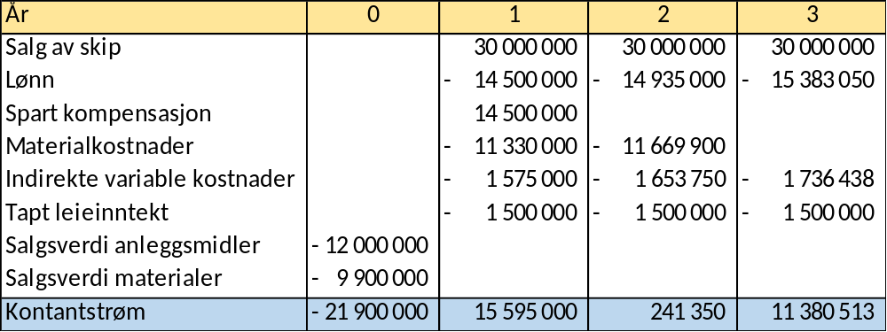
AS Skipsverft - kontantstrøm

